Slide 1
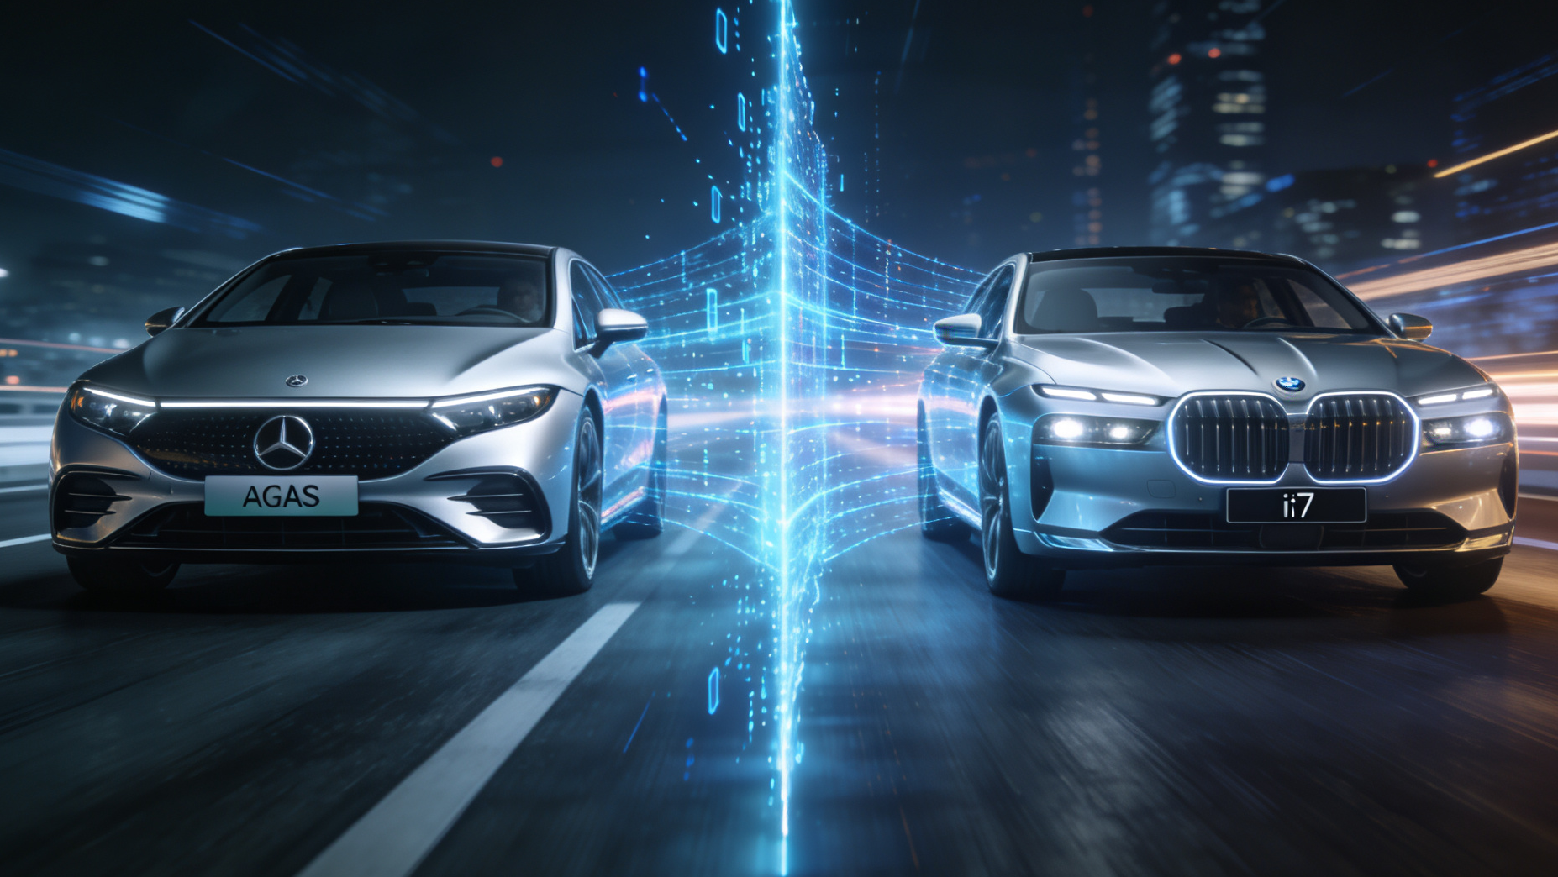

奔驰 vs. 宝马 L3 自动驾驶 ODD 深度解析与对比
基于《奔驰与宝马L3自动驾驶ODD研究分析》报告
审视L3商业化的挑战与未来
2026年3月21日 | 行业技术分享会
Notes:
大家好，欢迎参加本次分享。今天，我们将深入探讨一个备受关注的话题：奔驰与宝马在L3级自动驾驶领域的战略布局与ODD，也就是设计运行域的深度解析。我们将通过对比两家行业巨头的不同路径，审视L3商业化落地的真实挑战与未来趋势。这份报告基于最新的市场动态和技术分析，希望能为大家带来有价值的洞察。

Slide 2





L3自动驾驶商业化路径深度解析
01 引言定义
02 奔驰策略
03 宝马战略
04 路径对比
05 未来展望
责任转移的技术分水岭
坚守的商业化先锋
从激进到务实回归
碰撞与行业启示
商业化挑战与机遇
明确L3级质变、ODD安全边界与L2级的量化鸿沟。
深度解析官方定义、适用场景、技术架构与实际价值。
剖析策略转折原因，解读转向L2++的战略考量。
对比核心差异、策略优劣，提炼对行业的关键启示。
分享研究感想，探讨L3商业化面临的困境与未来机遇。
核心议题：技术定义 · 场景边界 · 战略路径 · 商业落地
Notes:
本次分享将分为五个部分。首先，我们将从引言开始，明确L3自动驾驶的定义、ODD的概念以及它与L2的本质区别。接着，我们会深度解析奔驰作为商业化先锋的L3策略。然后，我们将剖析宝马从探索到回归的战略转变。第四部分，我们会对这两种路径进行横向对比，并探讨其带来的行业启示。最后，我们将分享对L3商业化未来的思考与展望。

Slide 3
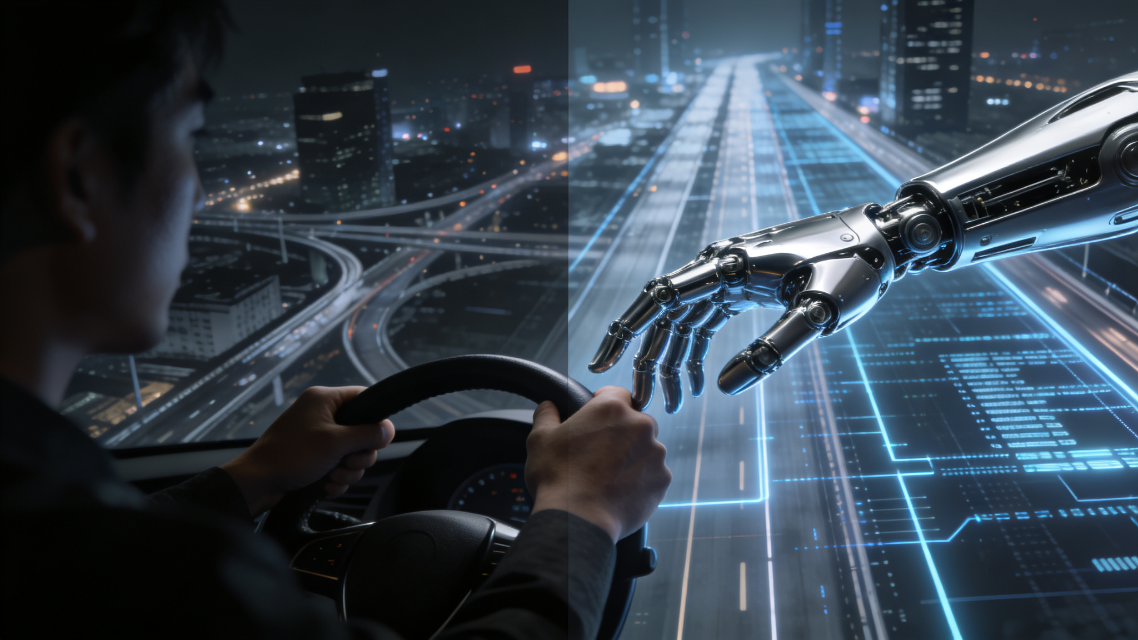



L3自动驾驶：责任转移的分水岭
SAE标准定义 · 有条件的自动驾驶 (Conditional Automation)
核心：系统在其设计运行域（ODD）内，能够独立执行全部动态驾驶任务（DDT）。
责任主体转移(本质区别)
事故责任从驾驶员转移至车企/供应商。
驾驶员状态
可脱离驾驶任务（如办公/娱乐），无需持续监控路况。
人机驾驶权动态交接场景示意（ODD运行域内）
接管能力要求
必须保持在车内，10秒内响应接管请求以确保安全。
Notes:
首先我们来理解什么是L3级自动驾驶。根据SAE的定义，它被称为“有条件的自动驾驶”。这里的“条件”至关重要。其核心特征是责任主体的转移：在系统设计的运行范围内，也就是ODD内，如果发生事故，责任将由驾驶员转移给车企。这意味着驾驶员可以暂时解放双手和注意力，去做其他事情。但同时，他也必须随时准备在系统要求时，在大约10秒内接管车辆。这是L3与L2的根本区别。

Slide 4
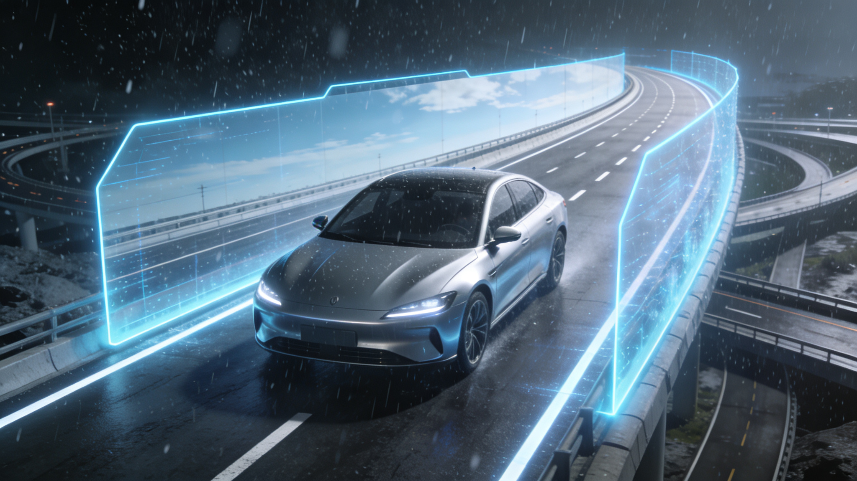










什么是ODD？——自动驾驶的“能力圈”与“安全边界”
Operational Design Domain：界定系统安全运行条件的核心标准
核心要素：5维界定系统边界
道路：高速/快速路
环境：天气/光照
交通：车流密度
速度：0-130km/h
地理：高精地图覆盖区
关键价值：安全与合规的基石
图示：能量护盾象征ODD的物理与逻辑边界，清晰界定车辆在特定时空范围内的安全行驶许可。
运行安全底线
用户预期透明
法规准入前提
总结：ODD不仅是技术参数，更是自动驾驶系统安全落地的“生命线”
Notes:
那么，刚才提到的ODD，到底是什么？ODD，即设计运行域，就是自动驾驶系统的“能力圈”和“安全边界”。
它详细规定了系统能在什么条件下工作，比如，在什么类型的道路上、什么天气下、什么速度范围内。这张图形象地展示了这一点：护盾内是安全区，护盾外是禁区。
一个清晰、明确的ODD，是保证系统安全、管理用户预期、并获得法规批准的基石。无论是对于车企开发还是用户使用，理解ODD的核心要素（道路、环境、交通、速度、地理）都是至关重要的。

Slide 5





L2与L3的量化鸿沟：技术、责任与体验的本质区别
法律责任：根本性转移
L2驾驶员全责 → L3车企负责（ODD内）
系统冗余：双重备份
L2部分冗余 → L3制动/转向全冗余设计
接管时间：从容交接
L2紧急(1-3s) → L3从容(~10s)提醒
ODD定义：精确边界
L2模糊宽泛 → L3严格量化明确
从“人工辅助”到“系统主导”的技术跨越与责任重构
感知硬件：激光雷达核心
L2纯视觉为主 → L3激光雷达3D感知
核心洞察：L3不仅仅是功能增强，更是责任主体与技术架构的根本性重构
Notes:
很多人以为L3只是L2的简单升级，但实际上，两者之间存在巨大的量化鸿沟。这张表格清晰地展示了区别。从法律责任的根本性转移，到系统冗余设计的指数级提升，再到接管时间、传感器配置和定位精度的巨大差异，每一项都意味着技术复杂度和成本的急剧增加。L3不仅仅是功能的增强，而是整个技术、法律和责任体系的重构。

Slide 6
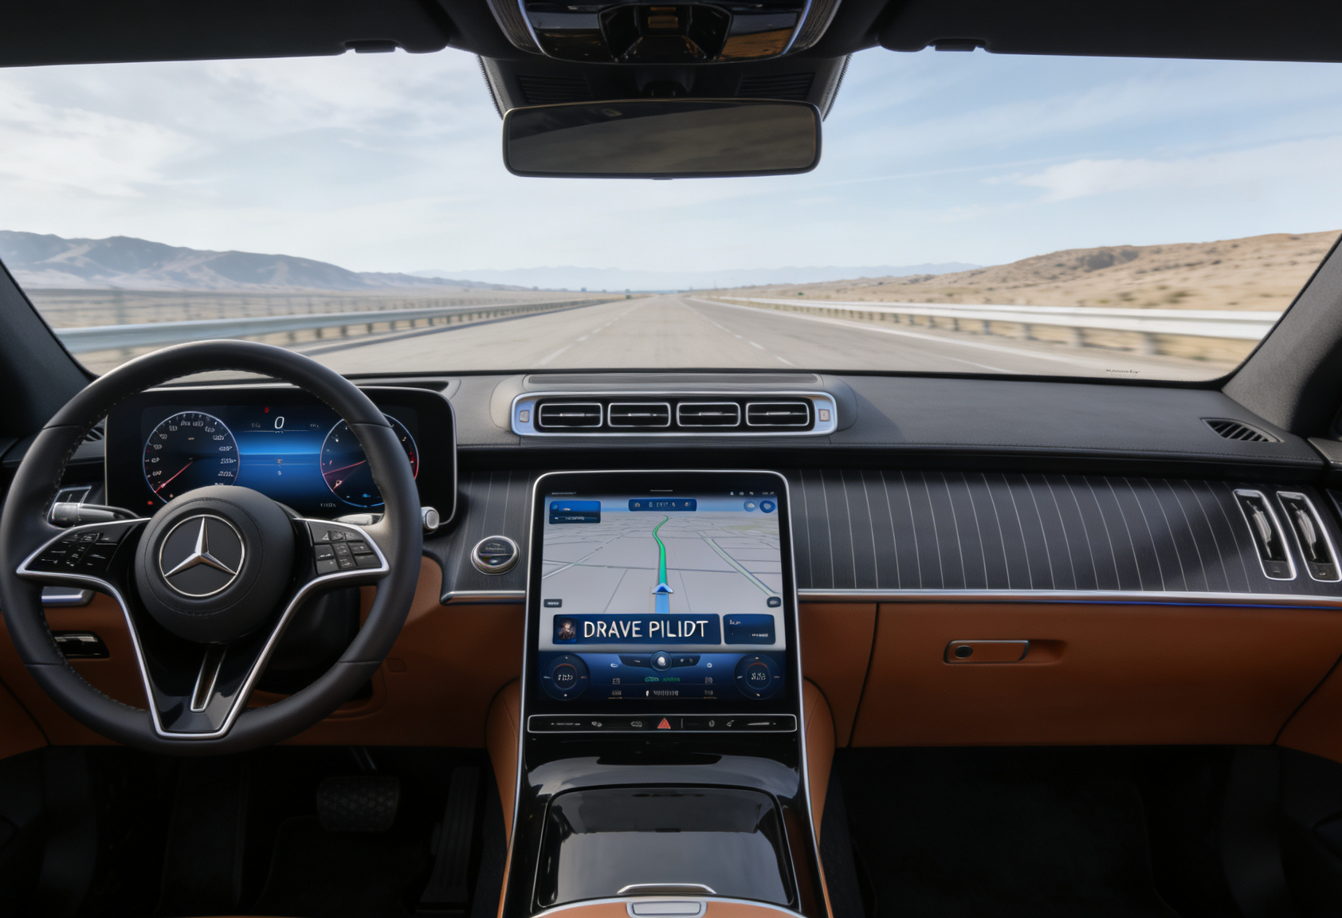


奔驰L3 ODD：全球首个获批的商业化应用
官方命名：DRIVE PILOT
奔驰L3级自动驾驶系统的专属核心品牌标识
全球获批里程碑
• 2022年德国首发（首个UN-R157合规系统）
• 美国内华达/加州相继获批，计划落地中国
行业标杆定位
首个实现量产与商业化落地的L3系统，法规标杆
▲ 奔驰EQS搭载DRIVE PILOT系统的车内实景
核心价值：完成从技术研发到法规准入与商业变现的闭环突破
Notes:
接下来，我们深入解析奔驰的L3策略。奔驰的DRIVE PILOT系统，是全球首个获得法规批准并实现商业化的L3系统。自2022年在德国率先获批以来，它已经在美国等市场获得许可，并计划进入中国。这不仅是技术上的突破，更是在法规和商业化落地层面树立了行业标杆。

Slide 7
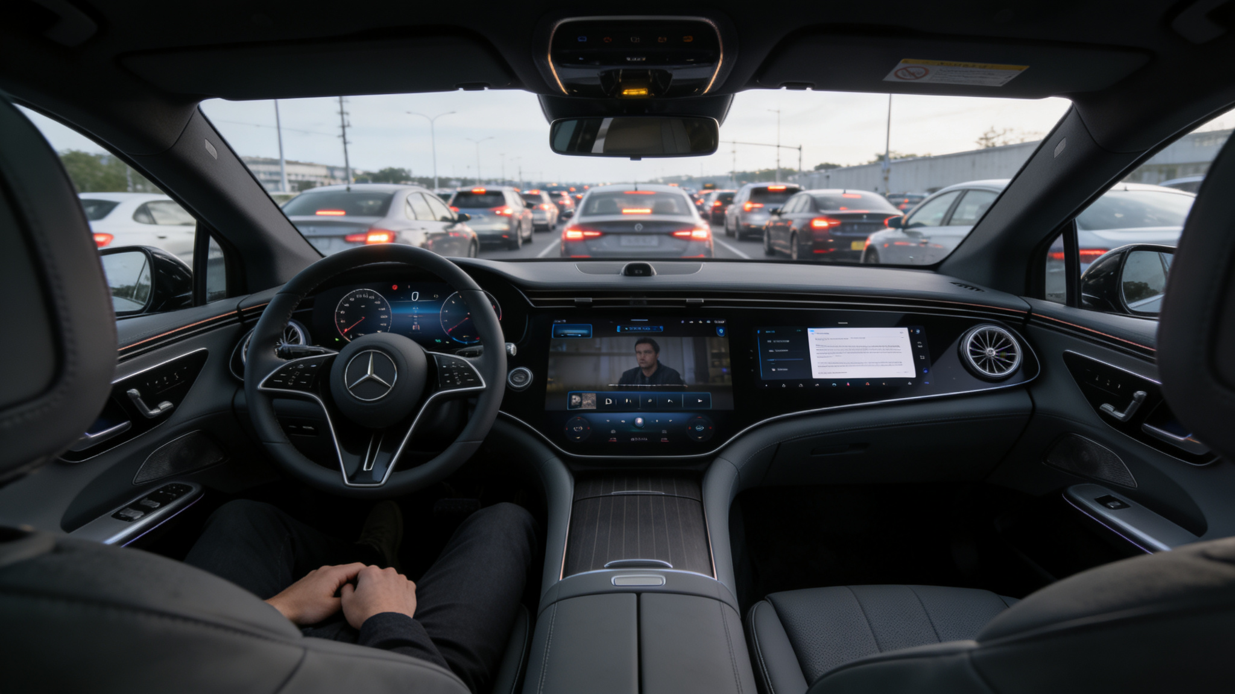




奔驰L3 ODD适用场景详解：高速拥堵下的“解放”
专属高精地图高速路段
仅适用于特定的、高精地图已覆盖的高速路
高密度拥堵路况
必须跟随前车行驶，处于低速拥堵车流中
最高时速限制 60km/h
在此速度范围内，系统完全接管驾驶操作
实际场景示意：拥堵高速公路中，驾驶员双手完全离开方向盘，系统接管驾驶任务。
白天 / 良好天气环境
能见度良好，雨雪、大雾等恶劣天气禁用
核心价值：驾驶责任由系统承担
道路环境限制
车道线清晰，禁止在道路施工或事故路段使用
Notes:
奔驰的ODD定义得非常严格和清晰。它只在特定的高速公路、交通拥堵、时速不超过60公里/小时、且是白天良好天气的情况下才能激活。可以看到，在这种场景下，驾驶员的双手可以完全离开方向盘，去处理工作或娱乐。这种对场景的严格限定，是奔驰能够率先获得法规批准的关键。

Slide 8
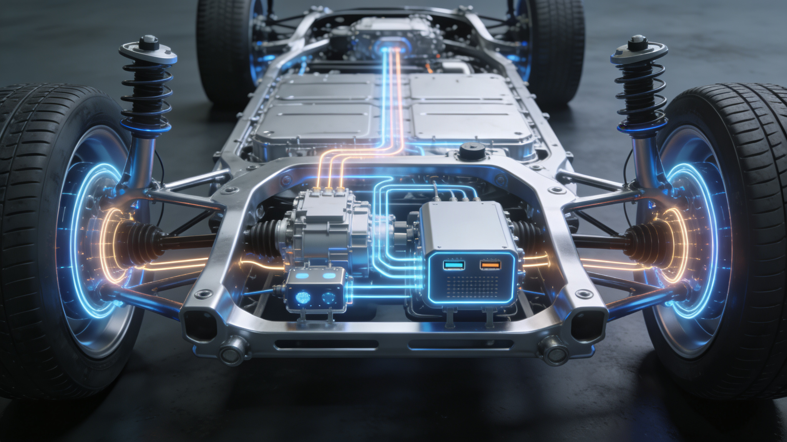


技术架构与安全冗余：为责任转移构建的“双保险”
360° 传感器融合感知
核心：车顶激光雷达(3D建模) | 30+高精度感知单元
关键系统全冗余设计
转向/制动/电源/计算单元双备份，单点失效不影响安全接管
底盘透视：双转向/制动等核心冗余硬件布局
厘米级高精度定位
GPS + IMU + 高精地图融合，精准锁定车辆动态位置
核心价值：全栈冗余 · 感知无死角 · 安全可信赖
Notes:
为了承担起这份责任，奔驰在技术上构建了强大的“双保险”。DRIVE PILOT系统拥有超过30个传感器，其中车顶的激光雷达是核心。更重要的是，它在转向、制动、电源和计算单元等所有关键系统上都采用了全冗余设计。这意味着，即使任何一个部件失效，备份系统也能立即接管，确保车辆安全。这种不计成本的冗余设计，是实现责任转移的技术基础。

Slide 9



奔驰L3 ODD的实际价值分析
驾驶体验革新
安全与责任保障
行业与法规标杆
解放注意力
拥堵路况下可合法处理工作或娱乐
毫秒级反应速度
远超人类的系统响应，避免人为疏忽
商业化里程碑
打通L3落地“最后一公里”的行业范本
降低驾驶压力
缓解长时间驾驶的疲劳与焦虑感
权责归属明确
ODD内事故由奔驰担责，免除用户风险
推动法规建设
促进全球自动驾驶责任与标准法规完善
核心价值：技术落地的安全背书 · 驾驶体验的质的飞跃 · 产业发展的关键一步
Notes:
那么，奔驰L3的实际价值体现在哪里？首先，对驾驶员而言，它在拥堵时真正解放了时间和注意力，极大地降低了驾驶压力。其次，在安全性上，系统更快的反应速度和明确的责任界定，为用户提供了法律保障。更重要的是，它作为行业标杆，打通了L3商业化的最后一公里，并有力地推动了全球相关法规的完善。

Slide 10
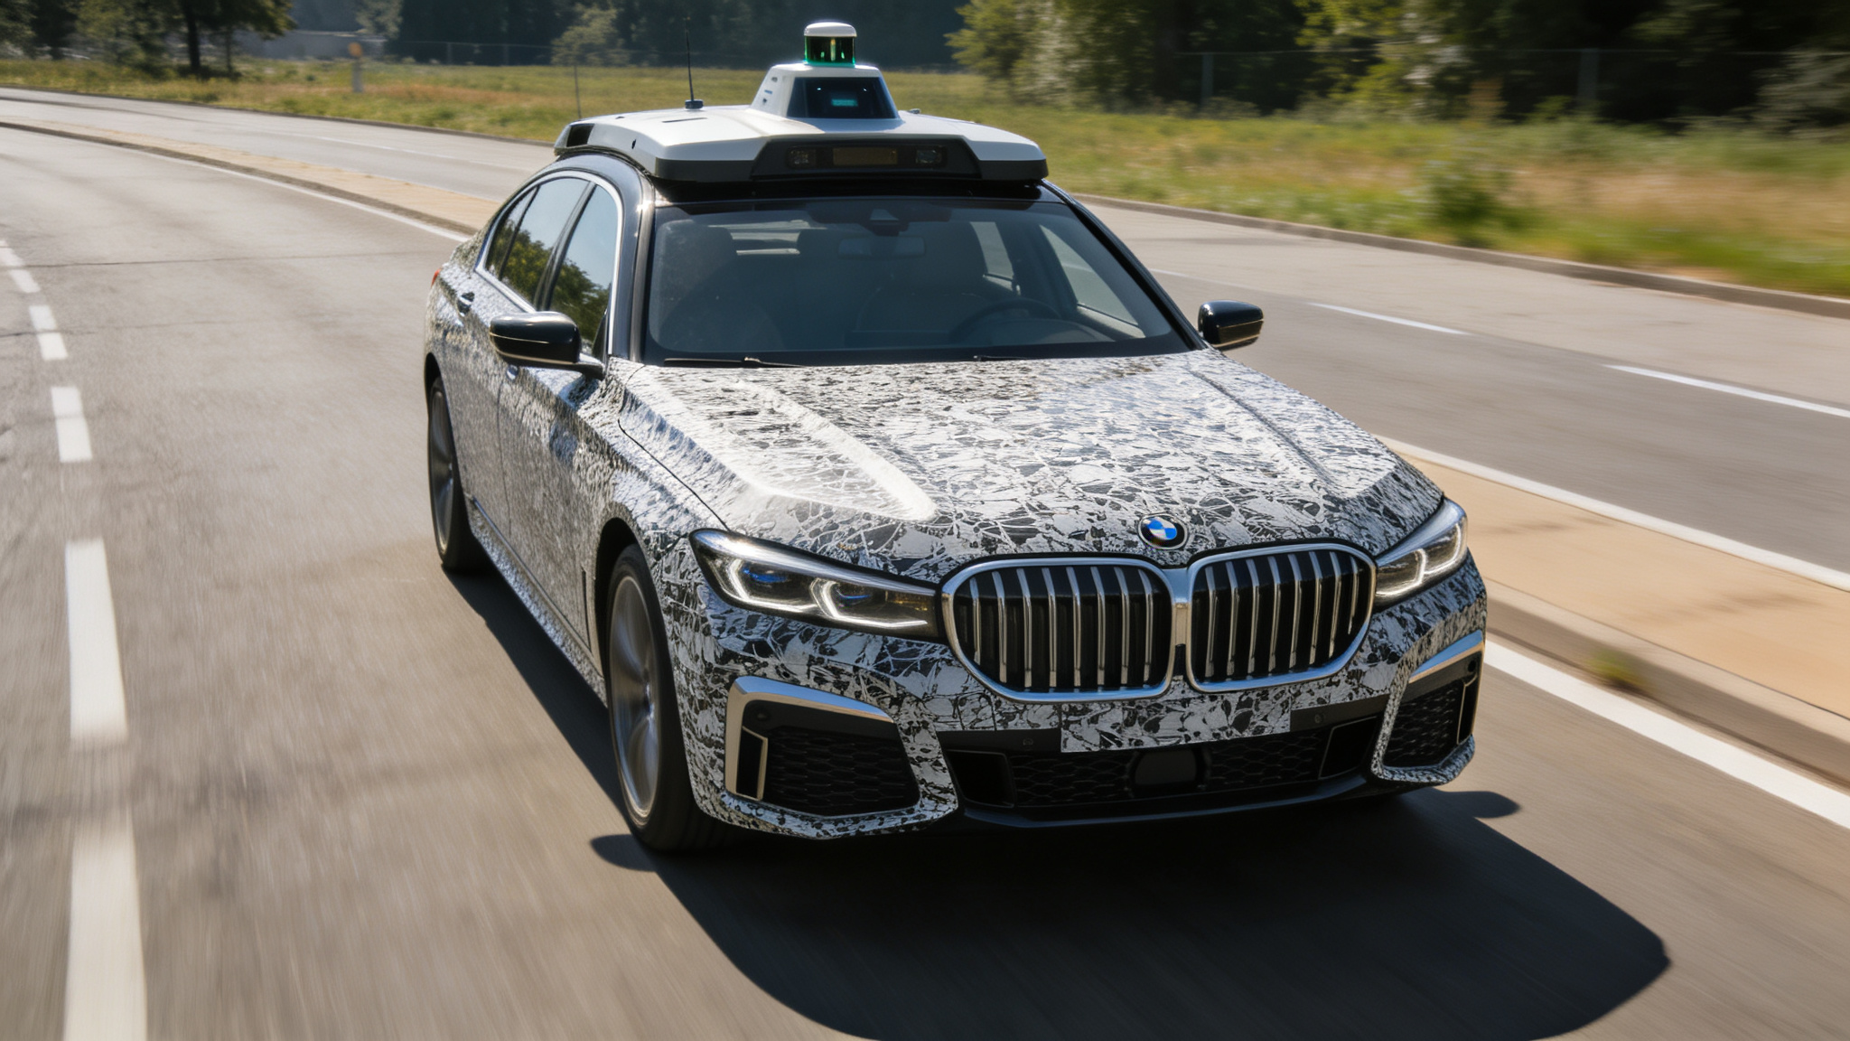



宝马Personal Pilot L3：曾经的L3高阶智驾竞争者
核心定位与搭载
曾搭载于2023款7系/i7，是全球首批量产L3系统之一，直接对标奔驰DRIVE PILOT。
最高时速限制
60 km/h
德国市场选装价
~5万 人民币
严苛的ODD适用场景
仅限高速公路拥堵路况，要求天气良好、无道路施工且气温高于3℃。
基于宝马7系打造，车顶集成激光雷达，依托高精地图与多传感器融合方案
策略启示：高昂的硬件成本与过于严苛的使用条件，是其未能大规模普及的关键原因。
Notes:
看完了奔驰，我们再来看看宝马。宝马也曾推出过名为Personal Pilot L3的系统，并搭载在7系和i7上，一度被视为奔驰的直接竞争对手。
它的ODD定义、速度限制、硬件配置都与奔驰非常相似，同样要求严苛的环境条件，例如仅在拥堵高速上最高60公里/小时运行，且要求天气良好。
然而，其在德国市场高达5110-6000欧元（约合4-5万人民币）的选装价格，极大地限制了用户的购买意愿，为后续该功能的市场表现埋下了伏笔。

Slide 11
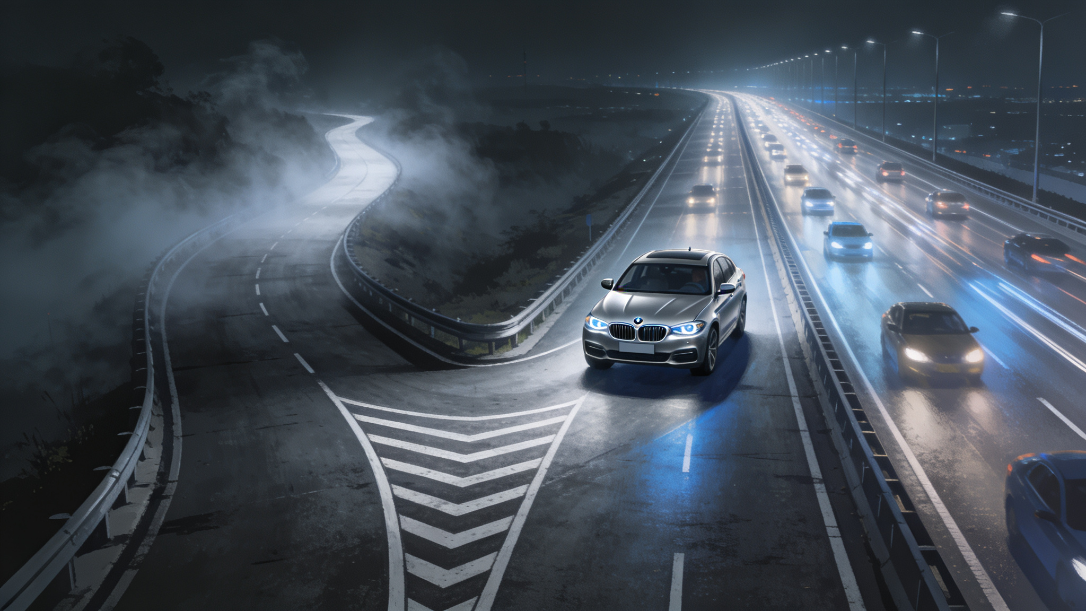


战略转折：宝马为何在2026年放弃L3？
市场需求严重不足
7系车型L3选装率不足5%，超60%用户从未激活使用，市场反馈冷淡。
实用性与预期落差大
仅限低速拥堵路况，无自动变道能力，被用户戏称“高价版自适应巡航”。
核心痛点数据：选装率 < 5% | 未使用率 > 60%
成本与盈利困境
研发投入巨大，激光雷达硬件成本高昂，官方承认当前市场无法实现盈利。
Notes:
然而，戏剧性的一幕发生了。在2026年，宝马宣布取消L3功能。为什么？原因很现实：市场需求严重不足。选装率不足5%，超过六成的用户从未使用。用户普遍认为，高昂的价格与受限的场景严重不符，感知价值太低。最终，宝马官方承认，这项业务无法盈利。这标志着宝马从激进的L3探索，转向了更务实的路线。

Slide 12
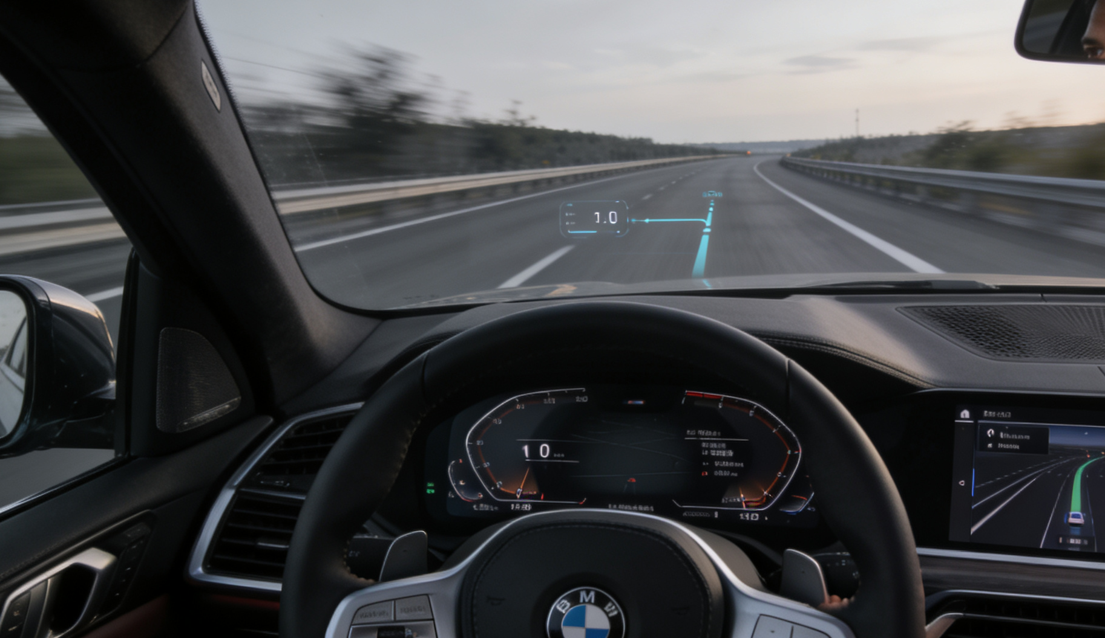
宝马新方向：聚焦 L2++ 智能驾驶实用主义
战略重心：从 L3 回归成熟方案
宝马调整研发投入，放弃激进的 L3 研发，转而深耕更具落地价值的 L2++ 系统，精准满足用户高频驾驶需求。
高速全域通行
最高130km/h行驶，覆盖拥堵与畅通路况
极致性价比 (仅1/3成本)
选装价1450欧元(≈1.2万RMB)，大幅优于L3
实景演示：驾驶员双手脱离方向盘，
系统自动处理高速路况与变道指令
体验更实用安心
视线确认变道、识别交通灯，脱手驾驶更轻松
核心洞察：用户更愿为“即刻可用”的成熟技术买单，而非等待遥远的“完全自动驾驶”概念
Notes:
宝马的新方向是什么？是聚焦L2++。这套系统虽然仍需驾驶员保持注意力，但它的适用范围更广，最高支持130公里/小时的高速行驶，并且支持自动变道等实用功能。更关键的是，它的成本大幅降低，不到L3系统的三分之一。宝马的反思是：消费者更愿意为“即刻可用”的技术买单，而非等待遥远的“完全自动驾驶”。

Slide 13
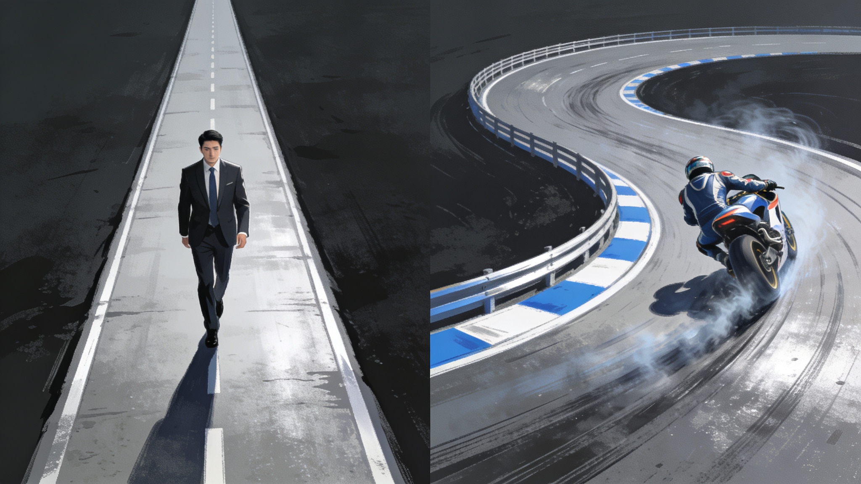





核心差异对比：奔驰的“坚守”与宝马的“转身”
奔驰 DRIVE PILOT (L3)
宝马 L2++ 务实策略
务实标杆
全冗余设计，责任明确
灵活转身
放弃L3，回归L2++主流
拥堵高速 (60km/h)
限定ODD，安全第一
全路况高速 (130km/h)
适用性广，体验流畅
完全脱手脱眼
系统全责，可处理信息
需监控路况
驾驶员全责，系统辅助
策略缩影：奔驰步步为营树立技术标杆，宝马灵活转身聚焦市场实用与成本优势。
成本高昂
选装价高，受众较小
性价比高
价格亲民，普及潜力大
总结：技术路线无绝对优劣，适配市场需求、成本控制与法规环境才是制胜关键
Notes:
现在我们来横向对比这两种路径。奔驰的策略是“坚守”，通过严格限定ODD，率先实现L3商业化，树立技术标杆。而宝马则经历了从“激进探索”到“务实回归”的“转身”，果断放弃L3，转向更贴近用户需求的L2++。从适用场景、速度上限、成本到市场反馈，两者的差异一目了然。这张图形象地展示了这种对比：一个稳步前行，一个华丽转身。

Slide 14



策略优劣评判：理想与现实的碰撞
自动驾驶战略抉择：奔驰L3坚守 vs 宝马L2++务实转型
奔驰：坚守L3 技术至上
宝马：转向L2++ 务实突围
核心优势：
树立技术领导者形象，责任界定清晰，倒逼法规完善，推动行业技术天花板。
核心优势：
功能实用且场景广，贴近用户真实需求；成本效益高，具备大规模商业化落地的灵活性。
面临挑战：
用户使用场景受限，感知价值低，研发与合规成本高昂，难以快速普及。
面临挑战：
技术领先光环减弱，或被视为战略“退缩”；责任主体仍在用户，未完全解放驾驶负担。
核心洞察：技术路线需在理想主义追求与商业落地可行性之间找到最佳平衡点
Notes:
那么，这两种策略孰优孰劣？奔驰的坚守，赢在了技术领先和品牌形象，为行业发展做出了贡献，但劣势在于用户价值受限和成本高昂。而宝马的转身，虽然在技术形象上有所损失，但它更贴近用户真实需求，成本效益更高，体现了灵活务实的商业智慧。这是一场理想与现实的碰撞。

Slide 15




行业启示：技术领先与用户价值如何平衡？
技术≠商业成功
用户价值为核心
成本与体验平衡
回归用户需求
宝马L3案例表明，脱离用户感知价值的技术领先，难以获得市场认可。
消费者愿为“常用常新”付费，而非“偶尔可用”的极客标签，L2++的崛起印证了这一点。
商业化路径需在技术先进性、功能实用性和硬件成本之间找到最佳平衡点。
行业正从“技术竞赛”转向以用户为中心的产品定义，商业模式创新是关键。
核心洞察：回归商业本质，在技术落地与用户真实价值之间寻找最佳契合点
Notes:
这两个案例给整个行业带来了深刻的启示。首先，技术领先绝不等于商业成功。宝马的经历告诉我们，脱离用户价值的技术是空中楼阁。其次，用户价值才是核心，消费者愿意为“常用常新”的功能付费。最后，整个行业正在从单纯的技术竞赛，回归到以用户需求为中心的产品定义。如何在技术、成本和用户体验之间找到最佳平衡点，是所有玩家必须思考的问题。

Slide 16
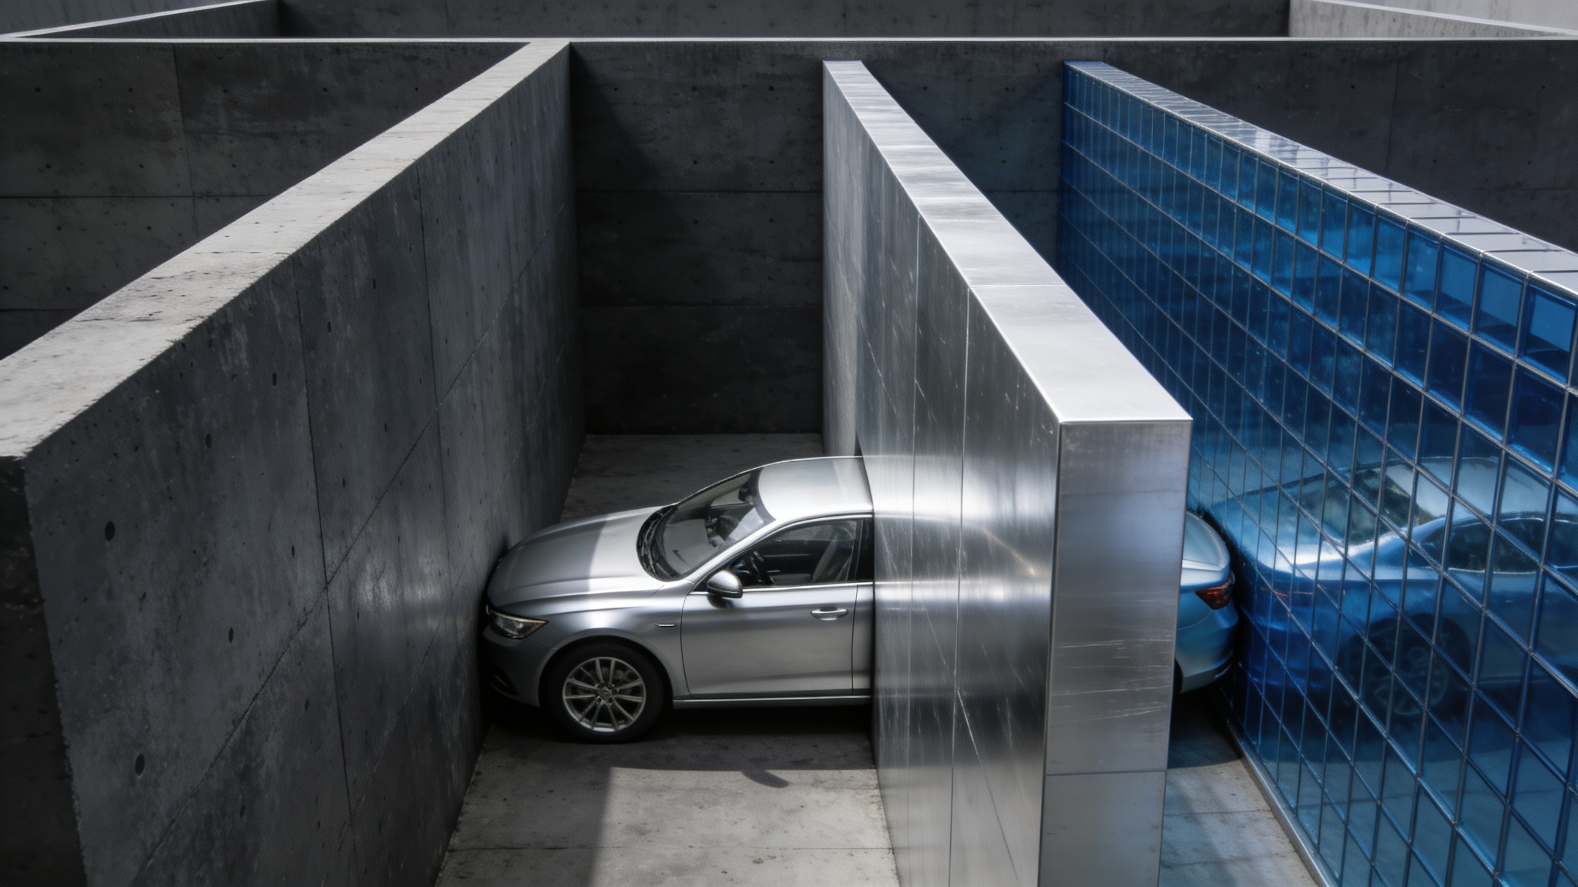

核心发现：L3商业化面临的三重困境
法规与责任困境
事故责任划分法规缺失，车企面临巨大的法律与赔偿风险，阻碍技术落地。
成本与效益困境
研发与硬件成本高昂，但受限场景导致用户感知价值低，商业模式难以闭环。
“三座高墙”构筑了L3商业化的壁垒，突破困境需要法规完善、技术降本与用户教育的协同推进。
用户认知与体验困境
用户期望“完全自动驾驶”，而现实中严格受限的ODD带来巨大的体验落差。
Notes:
总结我们的研究发现，L3的商业化目前面临着三重困境。首先是法规与责任的困境，全球统一的法规尚未完善，车企承担着巨大风险。其次是成本与效益的困境，高昂的成本和有限的用户价值难以形成可持续的商业模式。最后是用户认知与体验的困境，用户的高期望与现实的受限功能之间存在巨大落差。这三座高墙，正是L3商业化道路上的主要障碍。

Slide 17



L3自动驾驶的未来：挑战与机遇
核心挑战：技术与法规的博弈
●法规统一：建立全球L3责任认定标准是首要难题
●成本门槛：激光雷达与高算力芯片需大幅降价
●安全信任：极端场景冗余与公众信任的长期建立
发展机遇：体验与生态的进化
●市场过渡：L2++与城市NOA将成为普及主流
●空间革命：驾驶任务解放催生车内“第三空间”
车内视角：从驾驶舱到“移动第三空间”的场景重构
核心洞察：当前的技术积累都在为未来L4/L5奠定基础，体验重构是终极价值
Notes:
展望未来，L3自动驾驶依然面临着法规、成本、技术和公众信任等多重挑战。但机遇同样巨大。在L3大规模普及之前，L2++和城市NOA将成为市场主流，持续提升用户体验。更重要的是，当前的技术积累都在为未来的L4、L5奠定基础。最终，随着驾驶任务的解放，车内空间将演变为全新的“移动第三空间”，这将催生无数新的服务和商业模式。

Slide 18



感谢聆听
Q & A 互动交流环节
技术与责任并行 · 共创自动驾驶新未来
Notes:
我的分享到此结束。总而言之，L3自动驾驶是技术与责任的分水岭，其商业化之路充满挑战，但也预示着巨大的机遇。行业正在从技术竞赛回归用户价值，这是一个值得我们持续关注和思考的进程。感谢大家的聆听，现在是问答环节，欢迎提问。

